Slide 1


SQL SERVER – NIVEL IV INTELIGENCIA DE NEGOCIOS
Edgar Ancajima Lazo
Mariam Ipanaqué Salinas
Xavier Serna Puma

Slide 2

1. LA EMPRESA: Hacer una descripción general de la empresa, incluyendo el área donde desarrollará el proyecto de inteligencia de negocios.
Presentamos la base de datos del área de ventas de uma empresa dedicada a ventas por departamento y/o bazar.
Em esta base de datos podemos encontrar: Fecha, Canal de venta, Datos personales del cliente, categoria de produtos, cantidad y monto de la compra, margen.

Slide 3
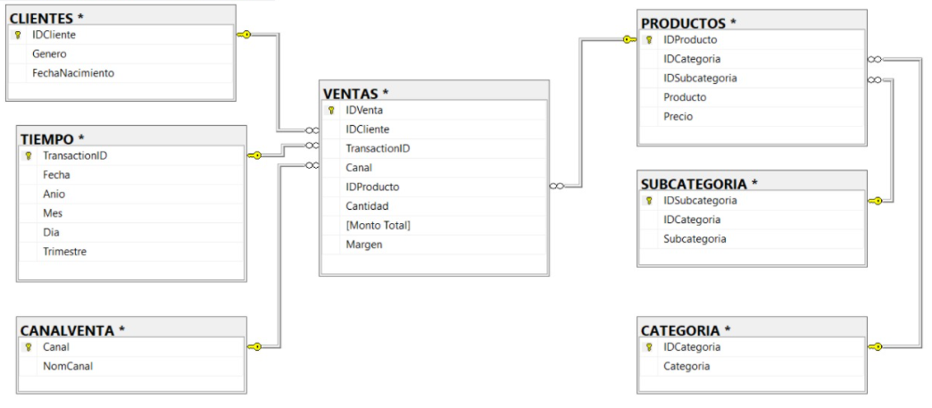
2. MODELO TRANSACCIONAL: Presentar y explicar el modelo de datos transaccional del área de la empresa donde desarrollará el proyecto.

Slide 4
3. INDICADORES Hacer un diseño de indicadores que requiere la empresa y que se obtendrán con la solución de inteligencia de negocios
Venta - Producto – cantidad
Venta – Tiempo
Edad – Cliente
Genero - Cliente

Slide 5
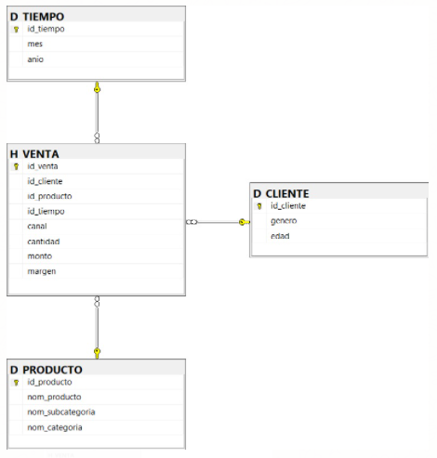
4. DISEÑO DIMESIONAL: Realizar y explicar el diseño de la base de datos dimensional.

